Slide 1
Целевое обучение на предприятиях ООО «АПХ «Залесье»

Slide 2
Целевой договор – это соглашение между студентом и работодателем, в соответствии с которым:
студент поступает в колледж или вуз для обучения по отдельной квоте;
получает стипендию от предприятия;
проходит на предприятии практику;
по окончании обучения студент трудоустраивается на предприятие и работает по полученной профессии от 3 до 5 лет.
Заключить целевой договор можно при поступлении в вуз, можно в процессе обучения в учебном заведении.

Slide 3
Условия и требования
Меры поддержки от предприятий в период обучения:
стипендия от предприятия в размере 1500 руб. (для студентов коллеждей) 3000 руб. (для студентов вузов);
оплата практик и стажировок в размере 30000 руб. за полный месяц.
Срок трудовой деятельности после обучения:
по окончании обучения студент трудоустраивается на предприятие и работает по полученной профессии 3 года.
Требования к успеваемости и критерии их исполнения
Оценки не ниже "хорошо" (при успеваемости ниже оценки "хорошо" стипендия не выплачивается в текущем семестре до следующей промежуточной аттестации).
Ответственность за неисполнение требований договора
В случае расторжения договора по вине обучающего, обучающий возвращает всю сумму выплаченных стипендий.

Slide 4
Рассмотрим способы подачи заявки на целевое обучение
1. Как подать заявку на целевое обучение на портале Работа России
2. Как подать заявку на целевое обучение в бумажном формате

Slide 5
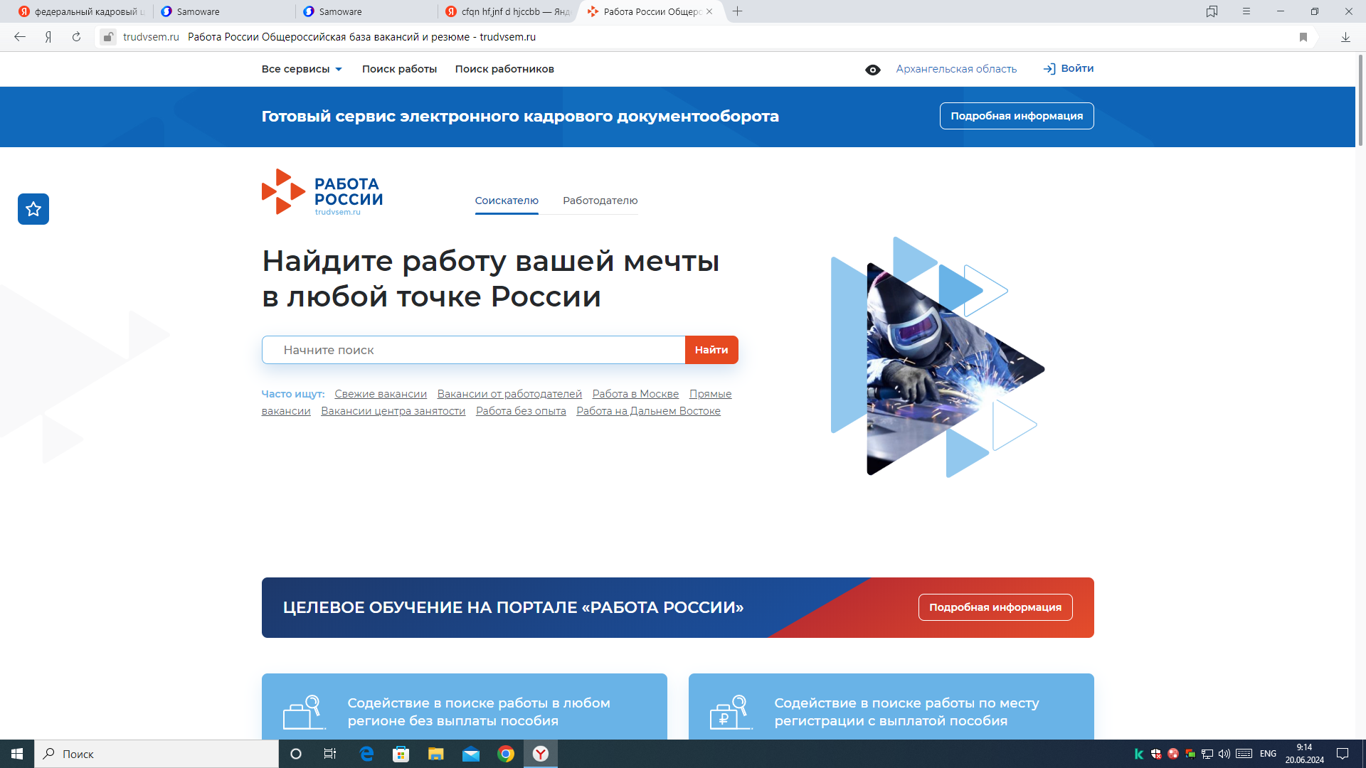
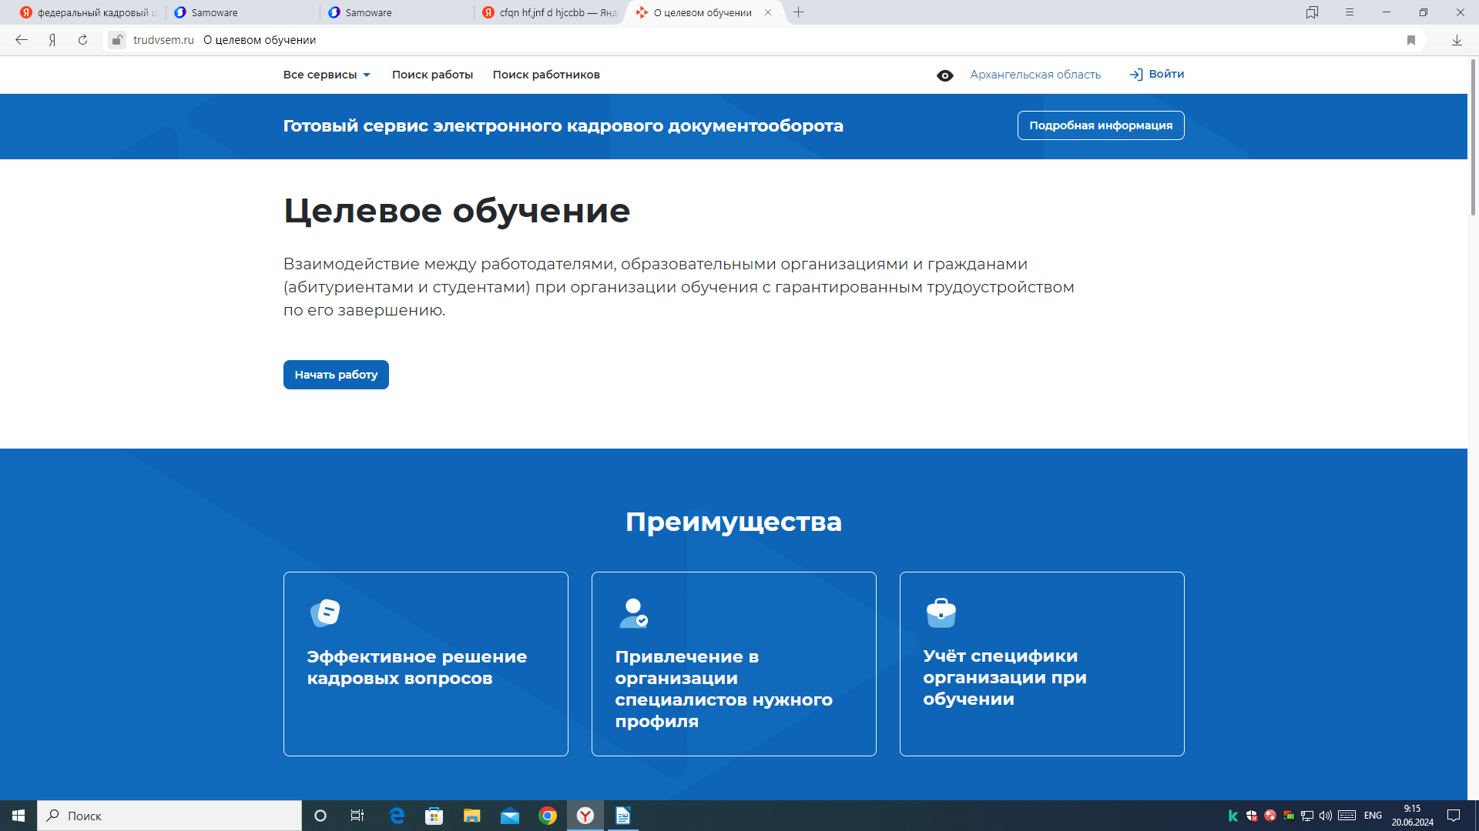
1. Как подать заявку на целевое обучение на портале Работа России

Slide 6
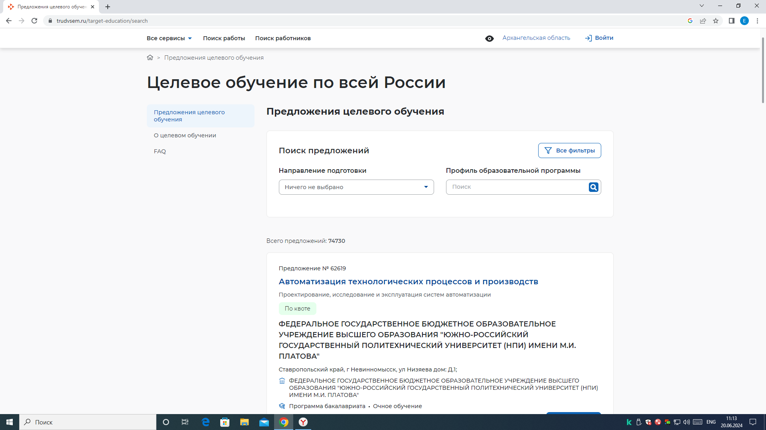
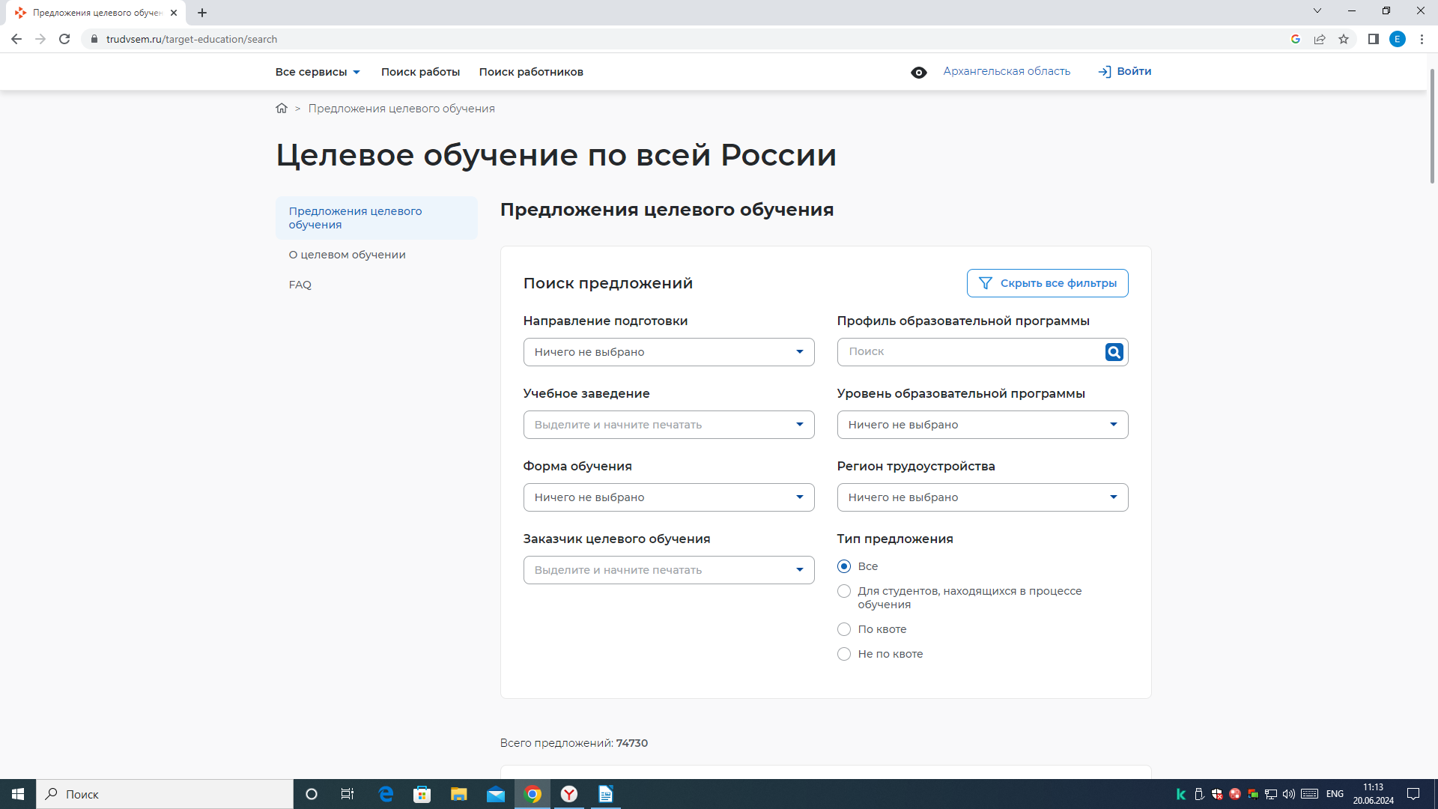
1. Как подать заявку на целевое обучение на портале Работа России
по квоте

Slide 7
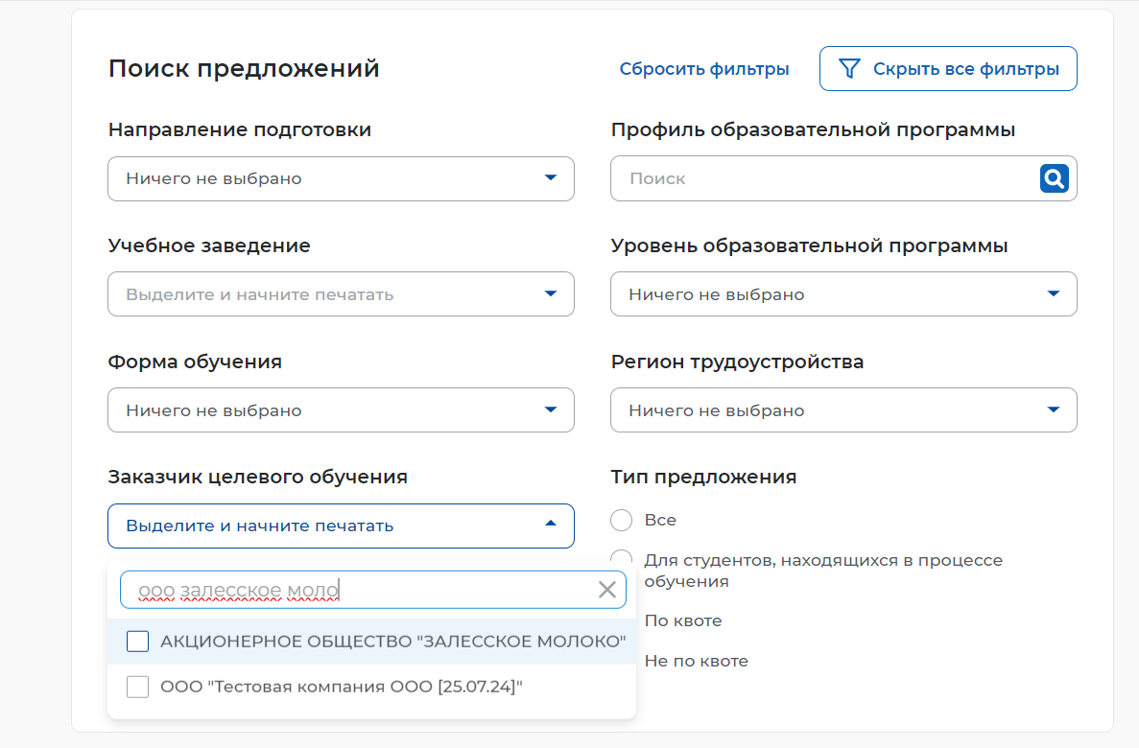
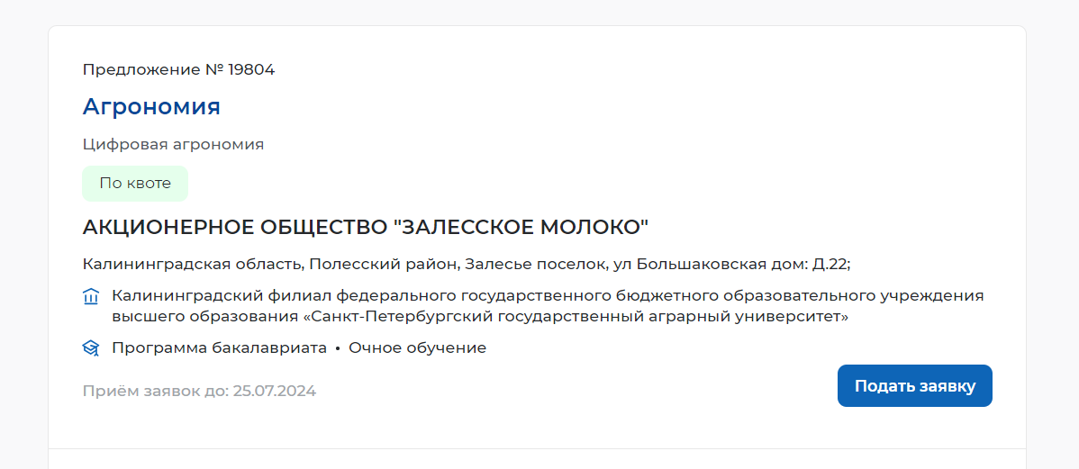
1. Как подать заявку на целевое обучение на портале Работа России

Slide 8
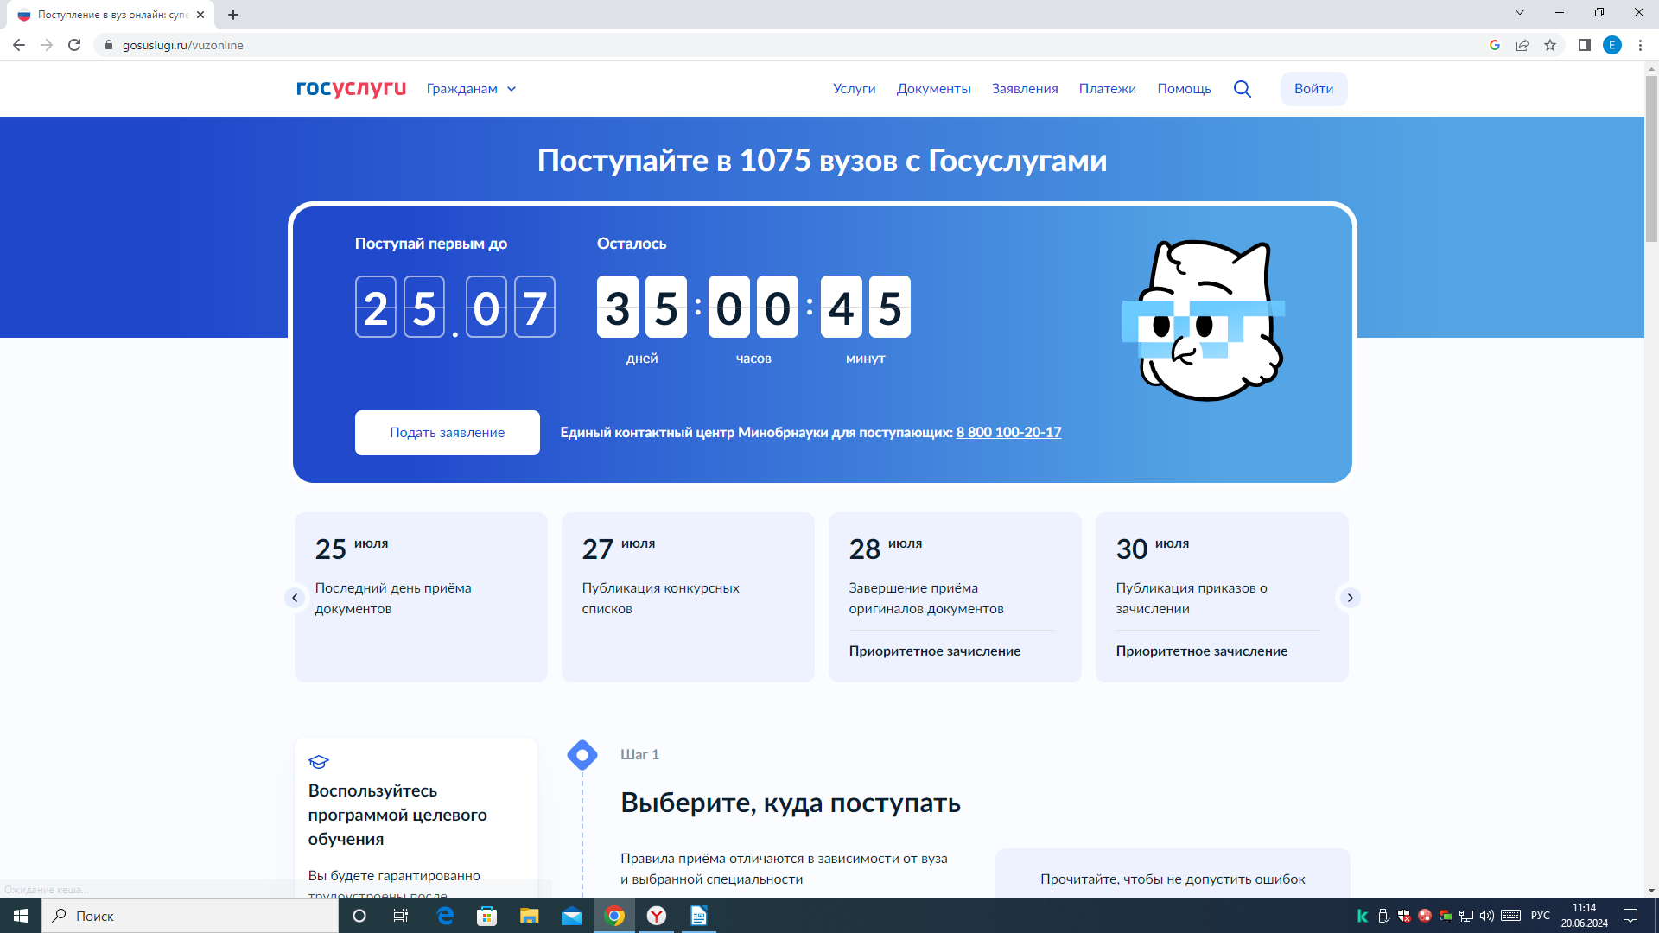
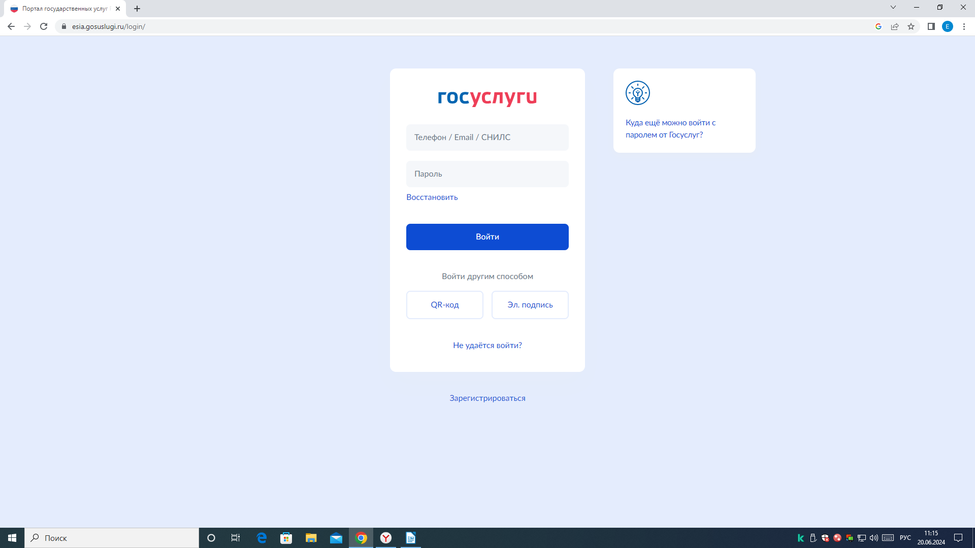
1. Как подать заявку на целевое обучение на портале Работа России

Slide 9
2. Как подать заявку на целевое обучение в бумажном формате
При подаче документов в образовательную организацию на поступление заявка оформляется в бумажном формате.
При оформлении заявки в бумажном формате необходимо направить копию этой заявки на электронный адрес e.orlova@zalesie.ru с приложением согласия на обработку персональных данных и согласия законного представителя несовершеннолетнего (в случае если абитуриент несовершеннолетний).
В письме необходимо указать:
СНИЛС;
контактный телефон;
e-mail;
код подразделения (выдавшего паспорт).

Slide 10
Целевые квоты, заявленные от ООО «Агрохолдинг «Залесье» через портал «Работа в России» в 2024 г. (вузы)
Предприятие
Специальность
№ предложения на портале «Работа в России»
Уровень образовательной программы
Срок подачи заявки
АО «Залесское молоко»
Агроинженерия
№ 54359
бакалавриат
до 25.07.2024
Агрономия
№ 19804
бакалавриат
до 25.07.2024
ООО «Интерген Рус»
Зоотехния
№ 54369
бакалавриат
до 25.07.2024
ООО «Центр ветеринарных исследований»
Зоотехния
№ 18421
бакалавриат
до 25.07.2024
ООО «Каштановка»
Ветеринария
№ 88474, № 89311
специалитет
до 30.07.2024
ИП «Пак»
Гидромелиорация
№ 93469
магистратура
до 12.08.2024
ООО «Сервис-Агро»
Прикладная информатика
№ 54953
бакалавриат
до 25.07.2024
Роботы, мехатроника и робототехнические системы
№ 55194
аспирантура
до 12.08.2024

Slide 11
Целевые квоты, заявленные от ООО «Агрохолдинг «Залесье» через портал «Работа в России» в 2024 г. (сузы)
Предприятие
Специальность
№ предложения на портале «Работа в России»
Уровень образовательной программы
Срок подачи заявки
ООО «Малиновка»
Ветеринария
№ 92091
СПО
до 15.08.2024
ООО «Залесье Агро»
Ветеринария
№ 91600
СПО
до 15.08.2024

Slide 12
Контактное лицо ООО «АПХ «Залесье»:
Директор учебного центра - Орлова Эльмира Равилевна
Email: e.orlova@zalesie.ru

